Slide 1




Beroepenbeurs
L5

Slide 2


Waarom een beroepenbeurs?
studiekeuze
opendeurdagen
middelbaar

Slide 3



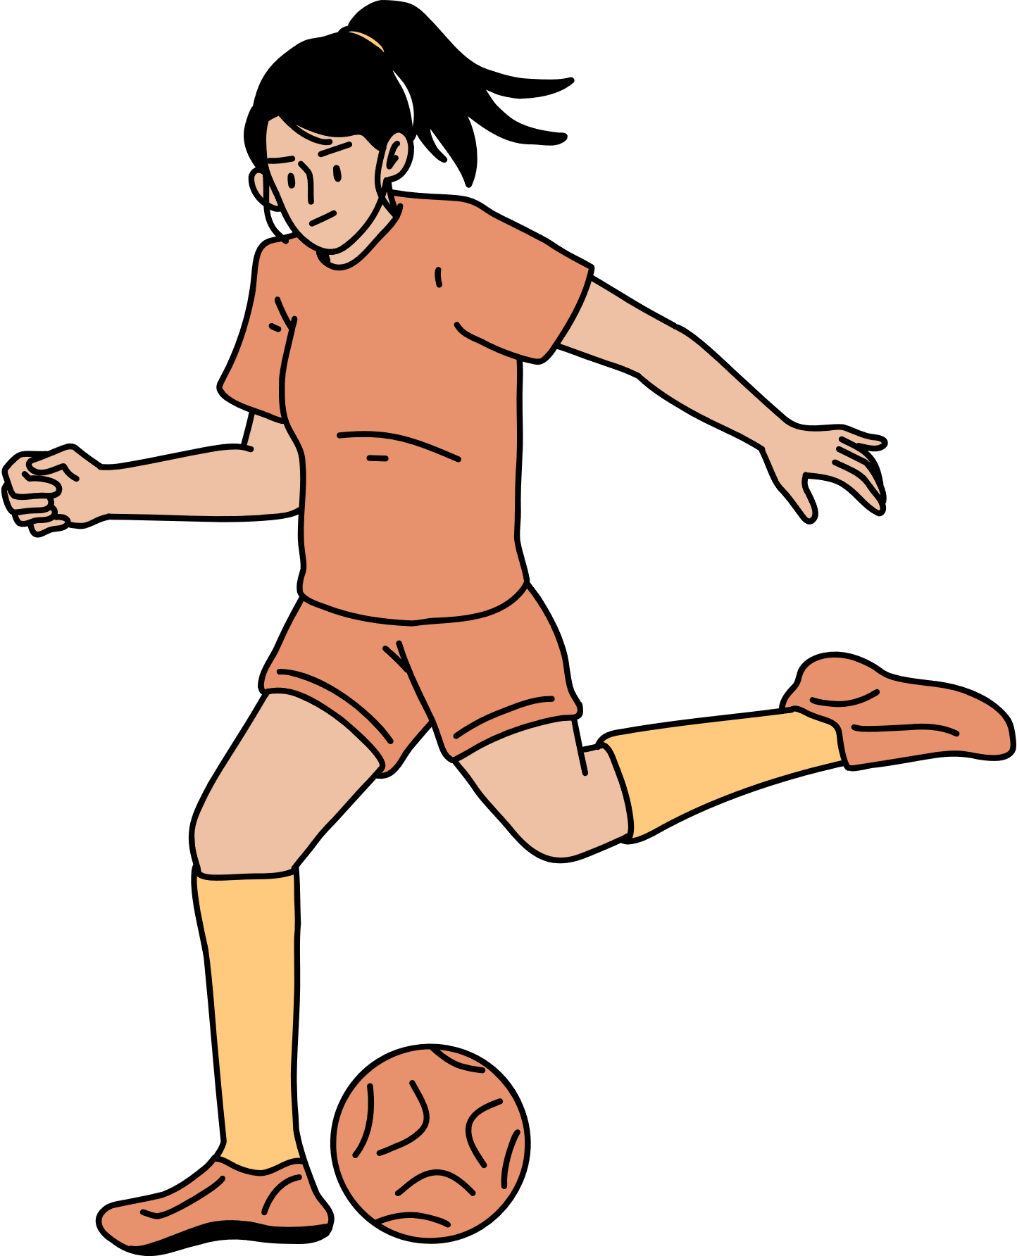
Lesdoelen
  informatie opzoeken over beroepen.
  werk ik samen of alleen om mijn doel te bereiken.
  stel ik mijn beroep voor aan andere leerlingen.

Slide 4





voorkennis
  Zijn jullie al eens op een beurs geweest?
  Welke beroepen kennen jullie?
  Wat weten jullie over het middelbaar?

Slide 5





stap 1
  Kies 5 beroepen die je kent, interessant vindt, of later wilt beoefenen.
  Zoek informatie op over deze vijf beroepen.
  Vind je veel informatie over deze beroepen?
  Welk beroep kies je om verder uit te zoeken?
  Werk je alleen, per twee of per drie?

Slide 6
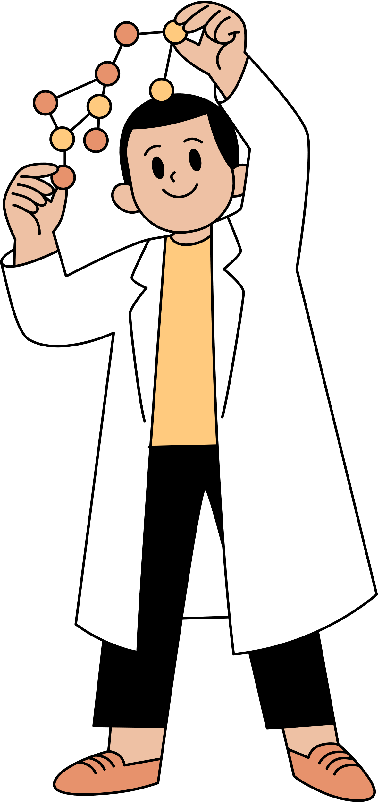
stap 2
Beroepenfiche invullen
benodigdheden:
chromebook, beroepenfiche, eventueel boeken

Slide 7
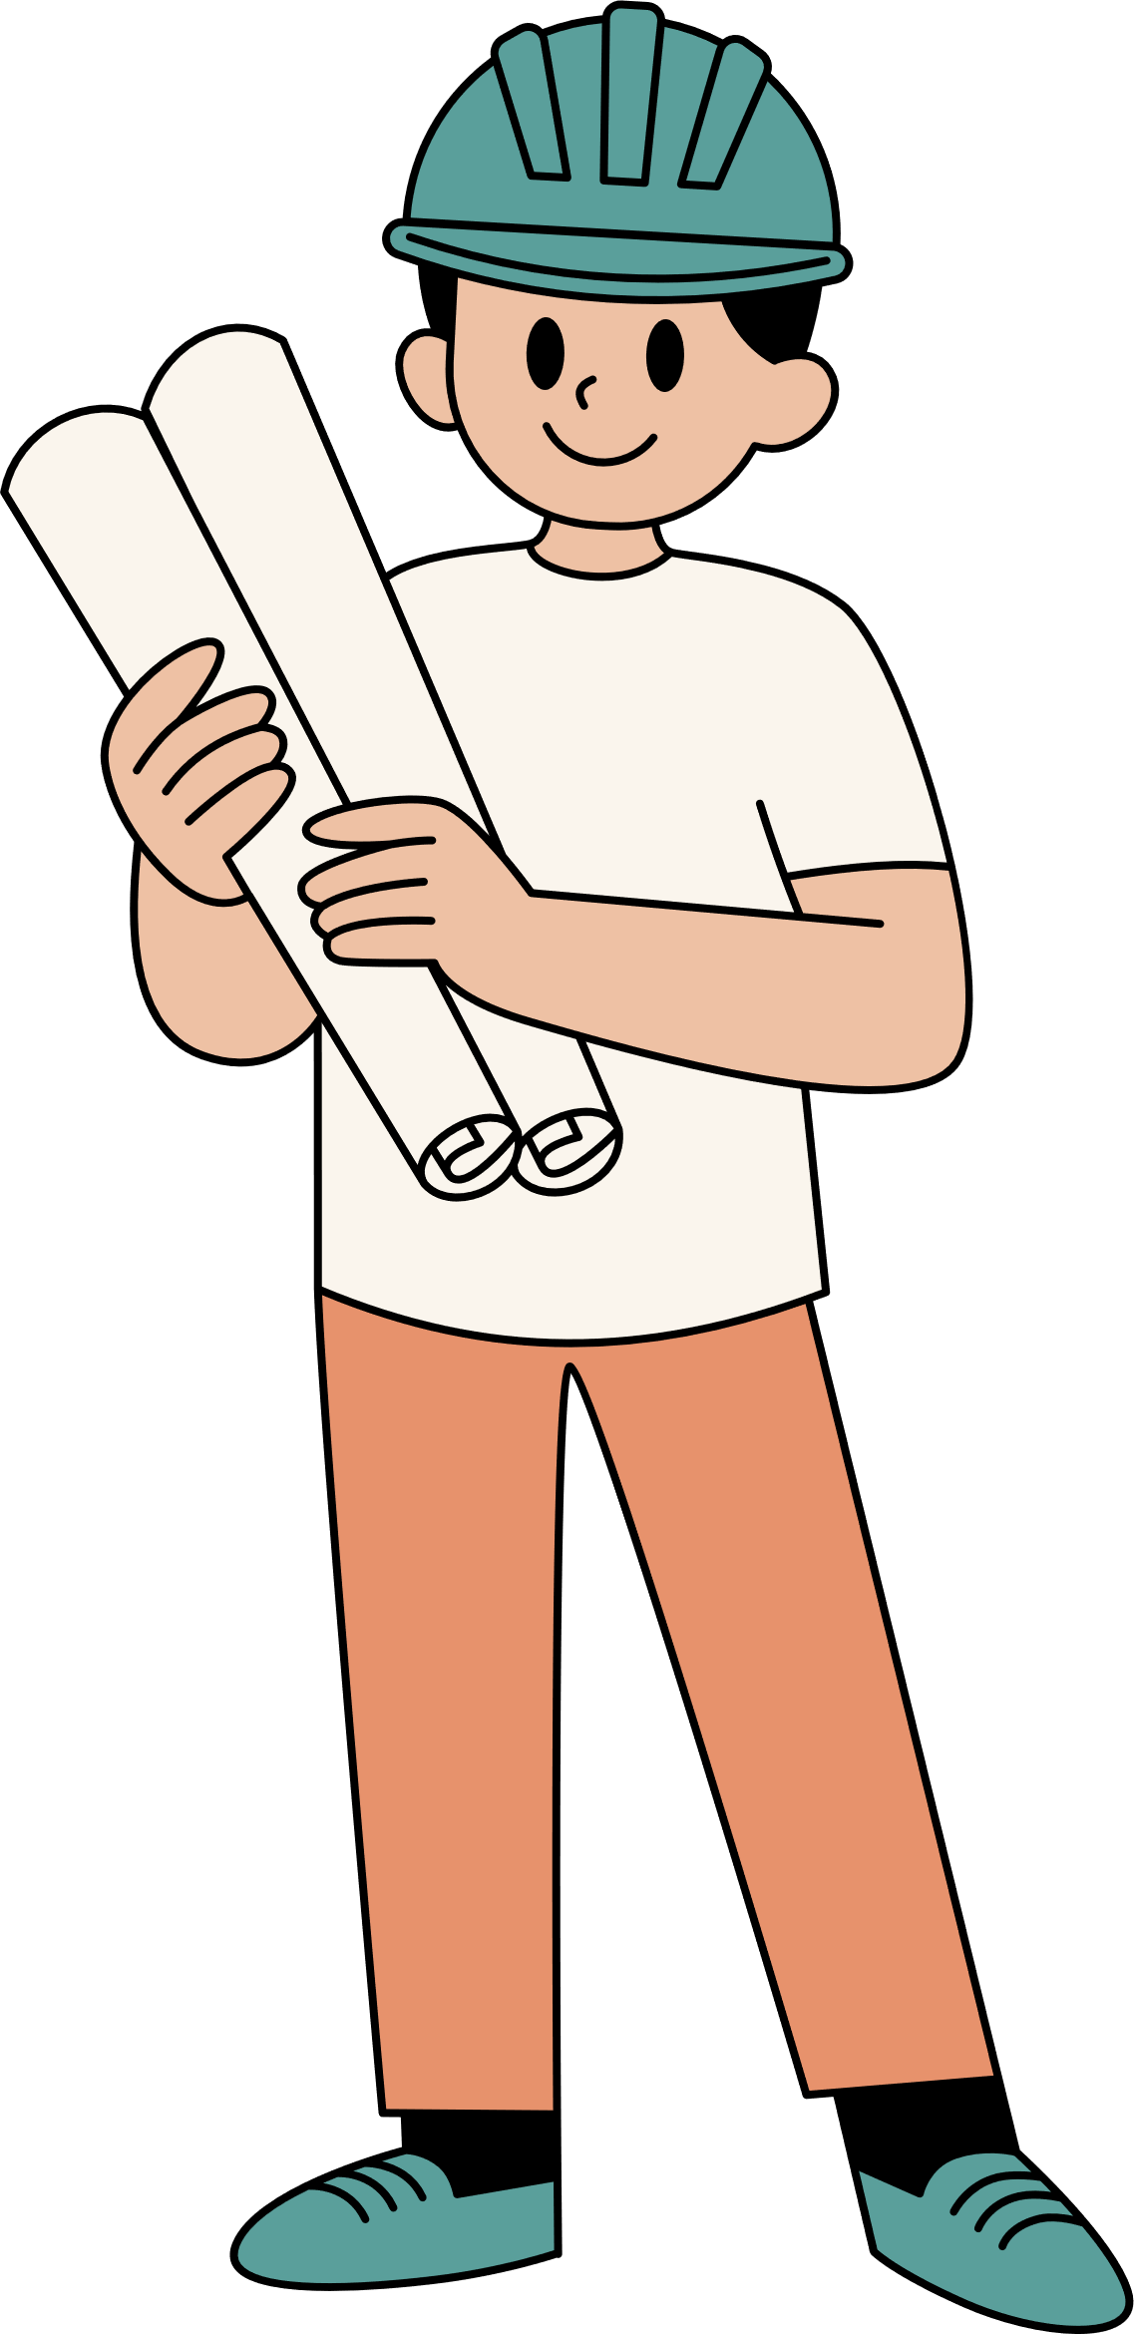
stap 3
Prikbord
  Zoek foto’s van mensen die dit beroep beoefenen, materialen, scholen waar je dit kunt studeren, bekende mensen die dit beroep beoefenen?
benodigdheden:
chromebook, schaar, kleurtjes, stiften

Slide 8
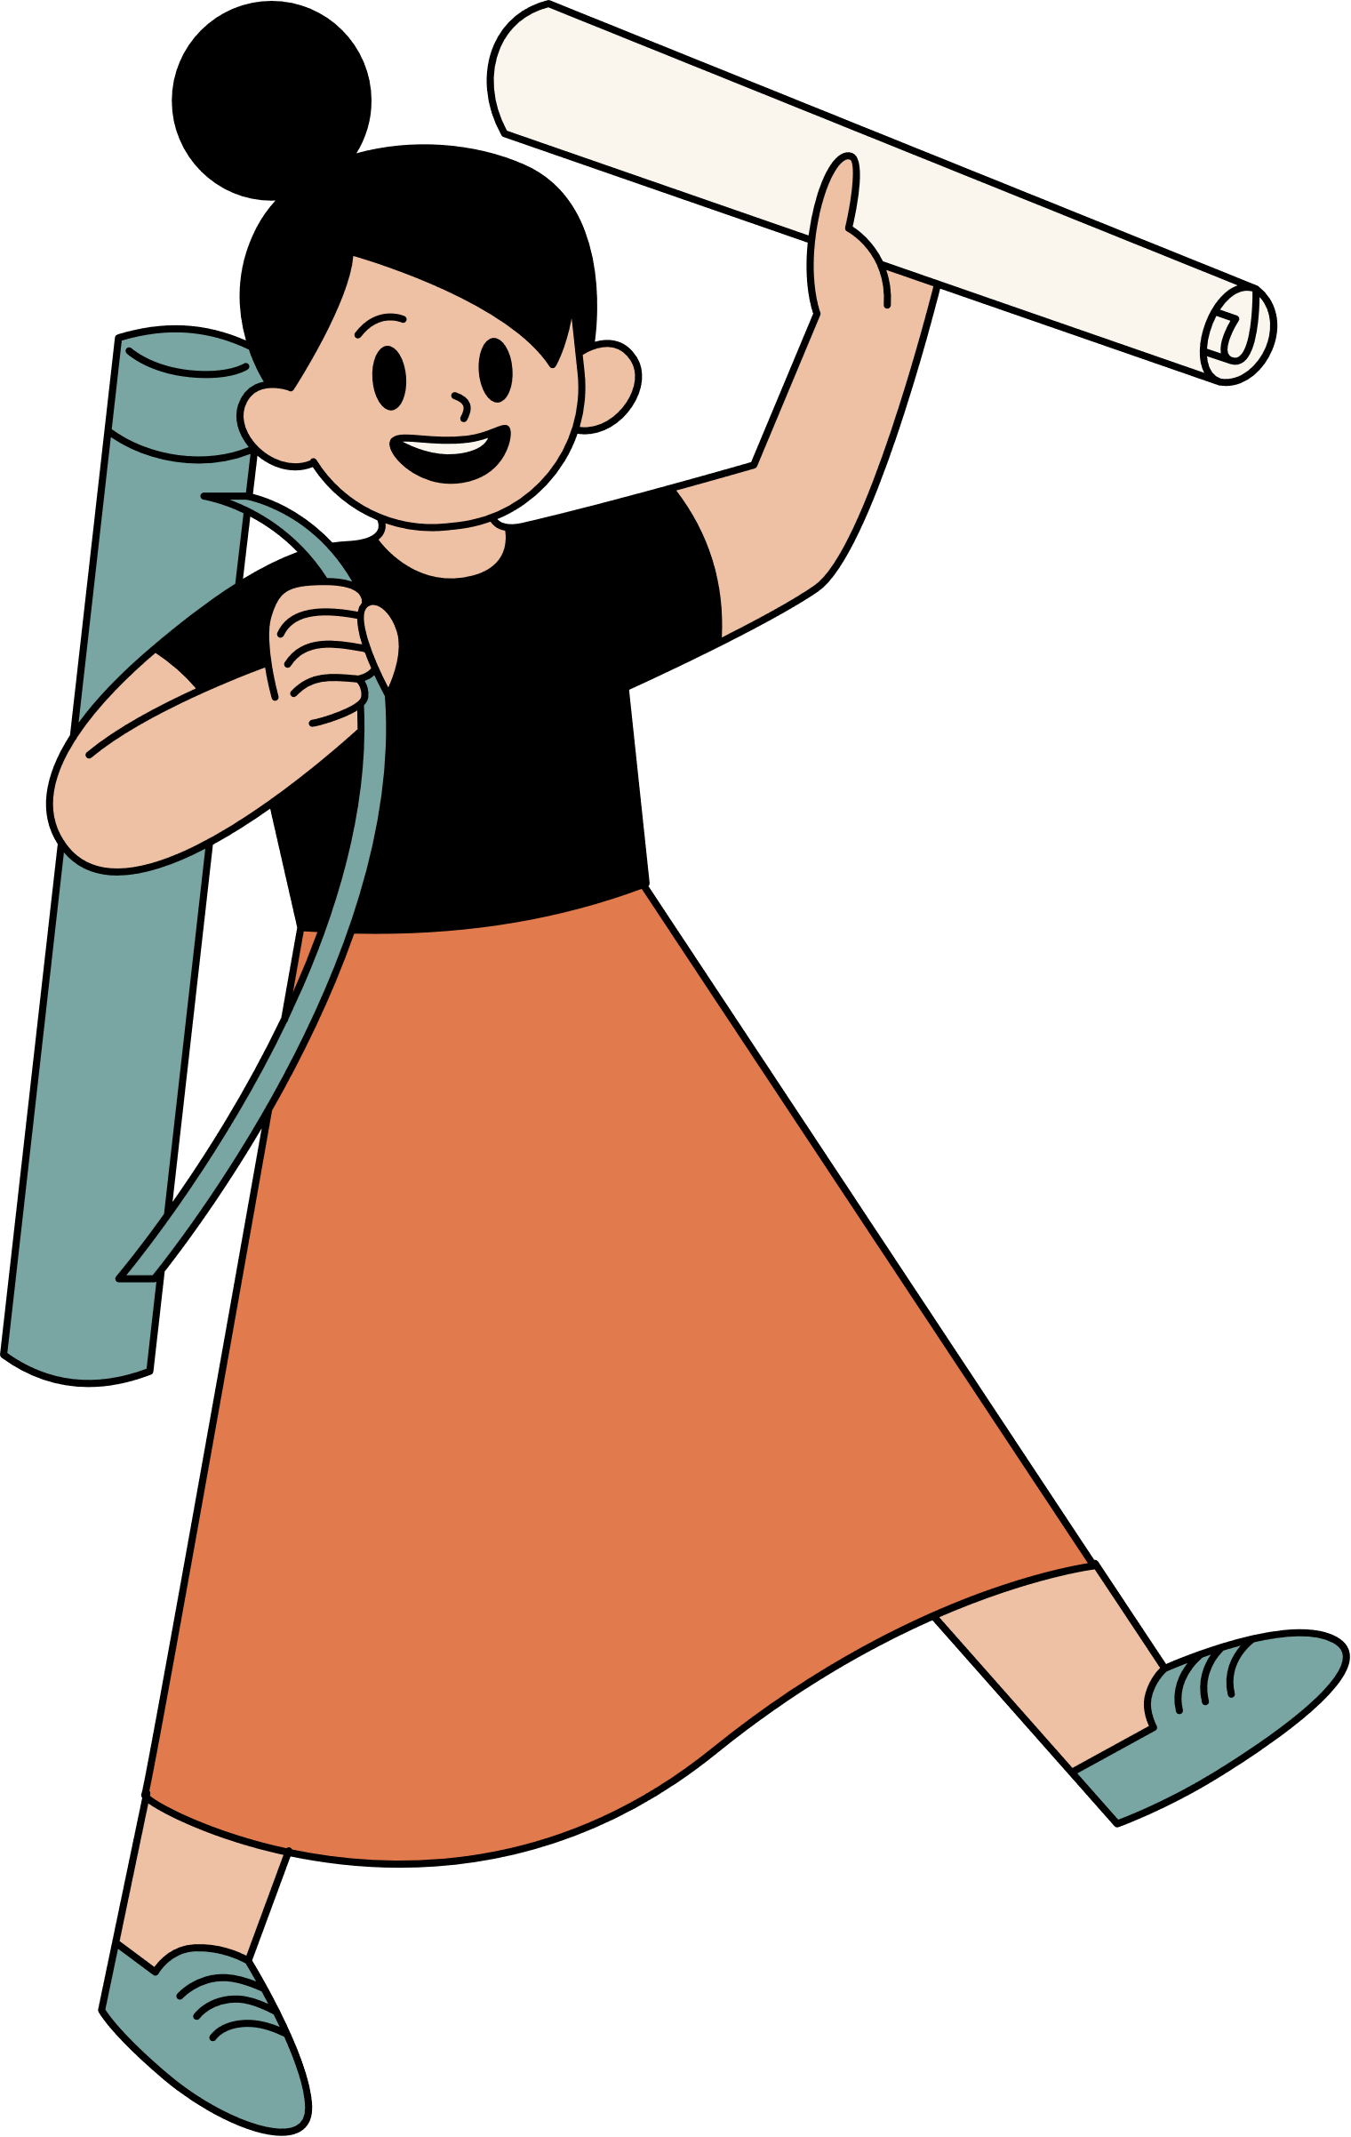
stap 4
Presentatie
  De leerlingen van het vijfde komen bij elkaar kijken.
  Maak je beroep aantrekkelijk:
  Knutselwerkjes die bij beroep passen
  Foto’s, prenten of boeken
  Kledij / materiaal bv.: stethoscoop
benodigdheden:
chromebook, schaar, kleurtjes, stiften

Slide 9
stap 4
Houding tijdens de presentatie
  wees vriendelijk
  probeer vragen te beantwoorden
  Laat iedereen in je groepje aan het woord

Slide 10


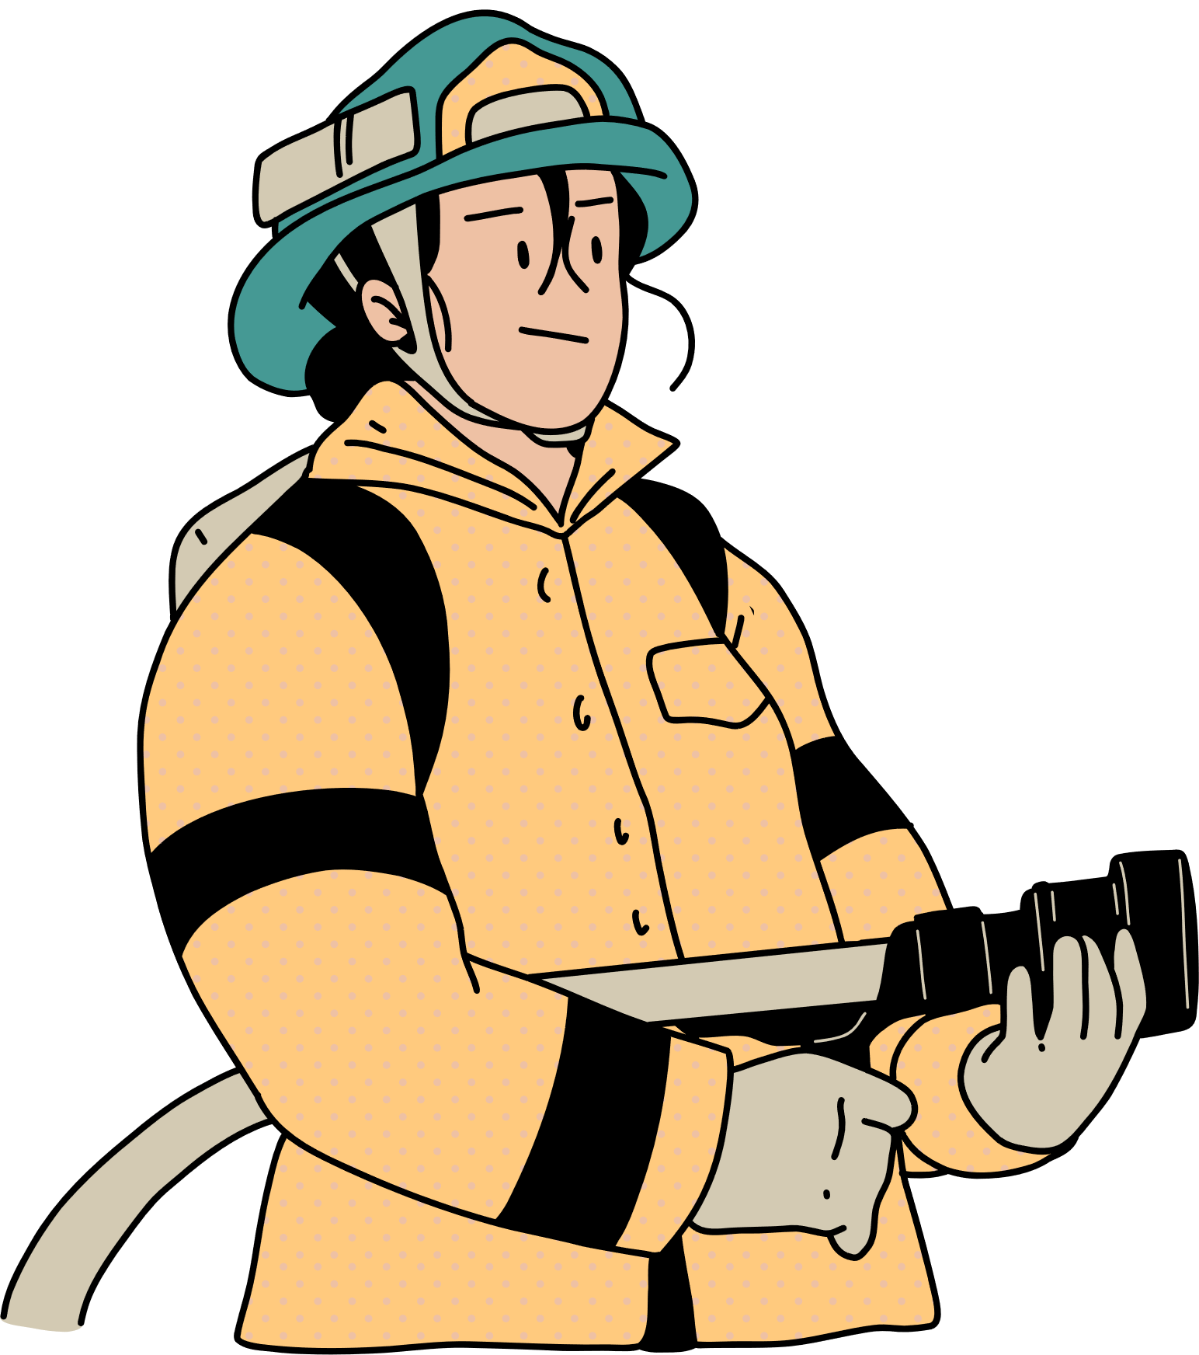

Veel succes!
de stappen op gelijst:
Stap 1: 5 beroepen opzoeken en 1 uitkiezen
Stap 2: beroepenfiche invullen
Stap 3: prikbord
Stap 4: presentatie

